Slide 1
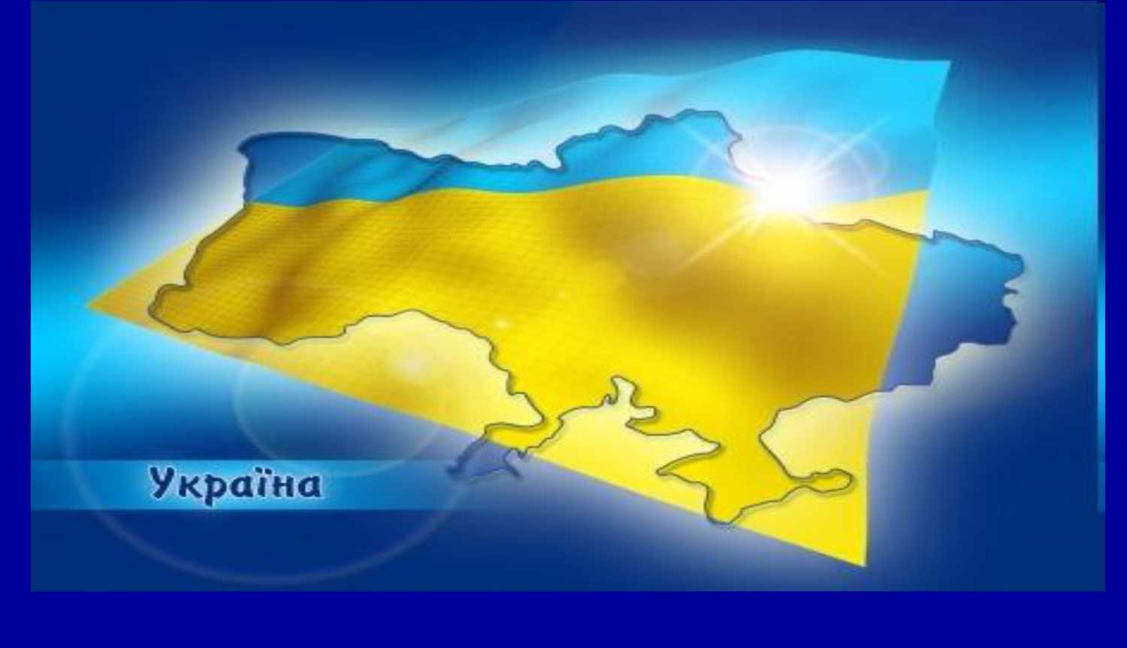
ФОРМА ДЕРЖАВИ

Slide 2
ПЛАН
1. Загальне поняття й елементи форми держави. Зв'язок між типом держави і формою держави.
2. Поняття державного правління. Загальноісторичні види державного правління. Види форм правління сучасних держав.
3. Форма правління Української держави за Конституцією України та проблема її реформування.
4. Поняття державного устрою. Загальноісторичні види державного устрою. Види устрою сучасних держав. Державний устрій Української держави за Конституцією України.
5. Поняття державного режиму. Основні види державних режимів та їх особливості Сучасні державні режими. Державний режим сучасної України.
6. Вчення про форму держави і соціальна практика.

Slide 3
Форма держави — порядок (спосіб) організації та здійснення державної влади в країні.
Структура форми держави - стійка єдність елементів, їх зв'язків, цілісності, зв'язків елементів із цілим.
Вона включає три взаємозалежних елементи: форму державного правління, форму державного устрою, форму політичного (державного) режиму.

Slide 4




ФОРМА ДЕРЖАВИ
Форма державного правління - порядок утворення й організації вищих органів влади в державі
1
Форма державного устрою - порядок поділу території держави на певні складові частини і співвідношення влади між ними і державою в цілому
2
Форма державного режиму - порядок здійснення державної влади, визначений центруванням вищого органу (парламент, президент, уряд) у державі та методами й засобами його здійснення
3

Slide 5
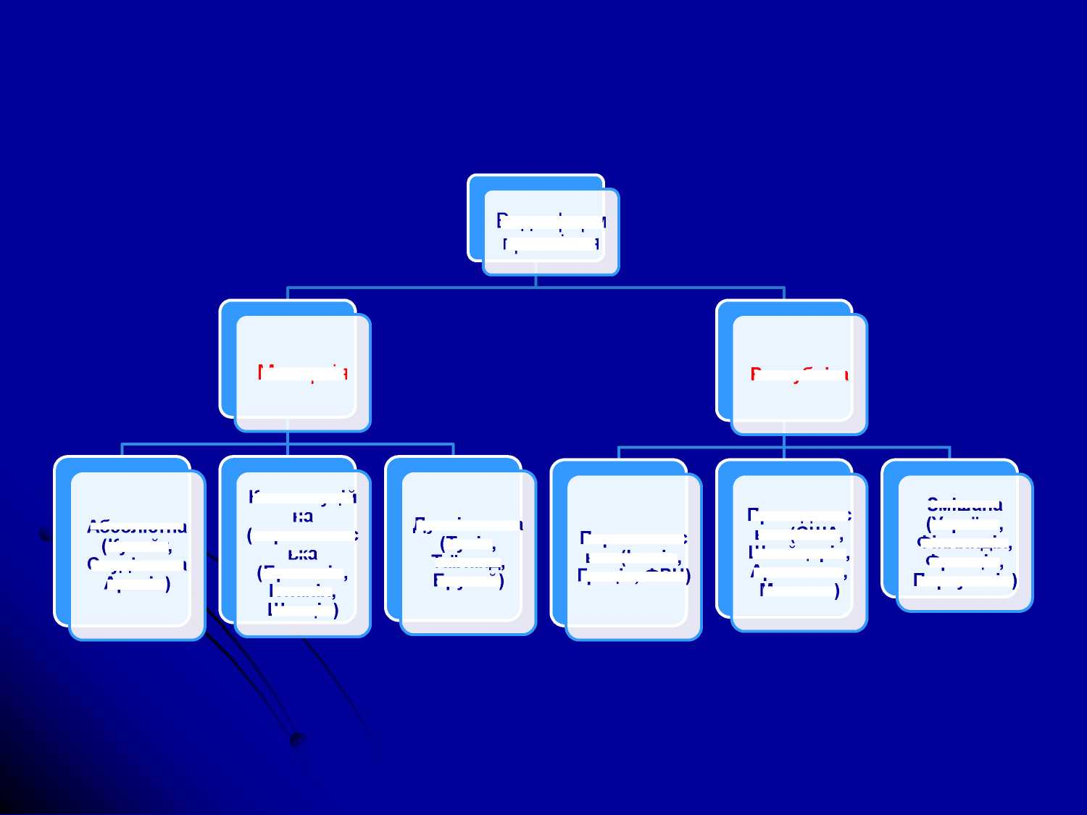
Види форм
правління
Монархія
Республіка
Конституцій
Президенте
Змішана
Абсолютна
на
Дуалістична
ька (США,
(Україна,
(Кувейт,
(парламентс
(Туніс,
Парламенте
Швейцарія,
Фінляндія,
Саудівська
ька
Таїланд,
ька (Італія,
Аргентина,
Франція,
Аравія)
(Британія,
Бруней)
Греція, ФРН)
Мексика)
Португалія)
Іспанія,
Швеція)

Slide 6
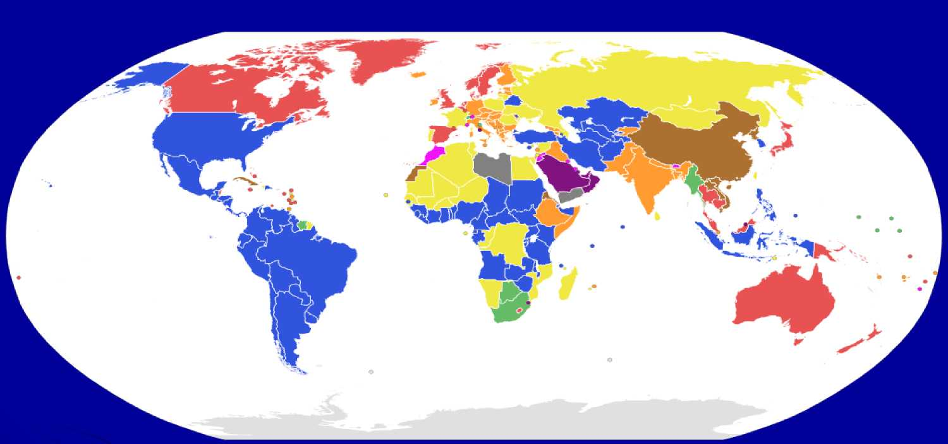
Де-юре, (синій) - Президентська республіка , зелений - Президентська республіка з широкими повноваженнями парламенту, жовтий -Напівпрезидентська республіка, оранжевий - країни з парламентською системою уряду , червоний - країни з парламентською конституційною монархією, фуксія -країни з конституційною монархією фіолетовий - країни з абсолютною монархією, коричневий- країни з однопартійною системою, болотний - країни з військовою диктатурою

Slide 7
• Бейлик, бейство — держава, яку очолює бей.
• Ванство — держава, яку очолює ван.
• Герцогство — держава, яку очолює герцог.
• Емірат, емірство — держава, яку очолює емір.
• Імперія — держава, яку очолює імператор.
• Каганат, каганство — держава, яку очолює каган.
• Князівство — держава, яку очолює князь.
• Королівство — держава, яку очолює король.
• Курфюрство — держава, яку очолює курфюрст.
• Падишахство — держава, яку очолює падишах.
• Раджанат (Rajahnate), раджство — держава, яку очолює раджа.
• Султанат, султанство — держава, яку очолює султан.
• Халіфат, халіфство — держава, яку очолює халіф.
• Ханат, ханство — держава, яку очолює хан.
• Царство — держава, яку очолює цар.
• Шахство — держава, яку очолює шах.

Slide 8
ВИДИ ФОРМ ПРАВЛІННЯ
• Монархія
— форма державного правління, при якій державна влада зосереджена цілком або частково в руках однієї особи — монарха, передається в спадщину, не залежить від населення (як правило, не затверджується ним)
1
• Республіка
- форма державного правління, при якій вища державна влада здійснюється представницьким
загальнонаціональним органом влади (парламентом), обраним населенням на певний строк
2

Slide 9
Види монархій упродовж історії
• 1) східна деспотія, заснована на азіатському засобі
провадження;
2) антична (рабовласницька);
• 3) феодальна:
а) ранньофеодальна — характеризується великим ступенем децентралізації,
б) станово-представницька — влада монарха поєднується із наявністю станово-представницького органу (Іспанія -кортеси, Франція — генеральні штати, Англія — парламент);
в) абсолютна',
• 4) конституційна.

Slide 10
Абсолютна (необмежена)
Монарх не обмежений конституцією; здійснює законодавчу діяльність; керує урядом, який формує сам; контролює правосуддя, місцеве самоврядування, тобто вся державна влада зосереджена в його руках (характерна для рабовласницьких і феодальних суспільств). Збереглася в первозданному вигляді (без конституції і парламенту) в одиничних країнах (султанат Оман). Сучасна абсолютна монархія, як правило, має і конституцію, і парламент. Конституція встановлює, що влада виходить від монарха, тобто затверджує його абсолютну владу. Парламенту приділяється роль консультативної ради при монарху (Кувейт, Саудівська Аравія), яка у будь-який час може бути розпущена (у Бахрейні розпущена через півтора роки після створення)
Конституційна (обмежена)
Влада монарха обмежена конституцією, він не може прямо впливати на склад і політику уряду, що формується парламентом і підзвітний йому; парламент здійснює законодавчу діяльність (Велика Британія, Іспанія, Данія, Швеція, Бельгія, Голландія, Японія та ін.)

Slide 11

ВИДИ РЕСПУБЛІК
ПАРЛАМЕНТСЬКА
1
ПРЕЗИДЕНТСЬКА
2
ЗМІШАНА
3

Slide 12
ВИДИ РЕСПУБЛІК
парламентська
Глава держави (президент) не може впливати на склад і політику уряду, який формується парламентом і підзвітний йому. Повноважень у президента менше, ніжу прем'єр-міністра. Тут здійснюється принцип верховенства парламенту, що обирається населенням країни. Президент обирається парламентом або більш широкою колегією за участі парламенту (Італія, Греція, Індія, ФРН, Чехія, Угорщина)
президентська
Глава держави (президент) особисто або з наступним схваленням верхньої палати парламенту формує склад уряду, яким керує сам. Уряд, як правило, несе відповідальність перед президентом, а не перед парламентом. Президент обирається непарламентсь-ким шляхом — прямими чи непрямими виборами населення (США, Аргентина, Мексика, Бразилія, Швейцарія, Іран, Ірак)

Slide 13
ЗМІШАНА
і) президентсько-парламентська (Франція);
2) Парламентсько-президентсьвка (Україна);
3) Гібридна (монархічна республіка - КНДР);
4) Супергібридна (Білорусь);
Глава держави (президент) пропонує склад уряду (насамперед кандидатуру прем'єр-міністра), який підлягає обов'язковому затвердженню парламентом. Виконавча влада належить не лише президенту, але й прем'єр-міністру, який очолює уряд. Президент має вправо головувати на засіданнях уряду. Президент обирається позапарламентським шляхом (Україна, Фінляндія, Франція)

Slide 14

ВИДИ ФОРМ ДЕРЖАВНОГО УСТРОЮ
Унітарна держава
- проста єдина держава, частинами якої є адміністративно-територіальні одиниці, що не мають суверенних прав;
Складна (Данія, Китай, Україна)
• Федерація
- складова союзна держава, частинами якої є державні утворення, що мають суверенні права
• За національним складом:
• Адміністративна;
• Адміністративно-національна;
• Національна;
2

Slide 15
• Основні ознаки унітарної держави
(Україна, Болгарія, Польща, Франція, Велика Британія, Італія, Швеція, Норвегія, Фінляндія, Греція, Іспанія, Нідерланди, Португалія, Камбоджа, Лаос, Таїланд, Японія, Китай та ін.):
1) єдина конституція (конституції прийняті в більшості країн світу);
2) єдина система вищих органів державної влади -- глава держави, уряд, парламент, юрисдикція яких поширюється на територію усієї країни;
3) єдине громадянство і єдина державна символіка;
4) єдина система законодавства і єдина судова система;
5) адміністративно-територіальні одиниці не можуть мати будь-яку політичну самостійність;
6) в міжнародних відносинах виступає одноособово.
Частини, унітарної держави мають різні назви: в Україні -області, у Польщі — воєводства, в Англії — графства, в І ТА П Ії -ПППАІНІ І її

Slide 16
• Основні ознаки федерації
(США, Росія, Австрія, Швейцарія, ФРН, Канада, Мексика, Бразилія, Аргентина, Венесуела, Індія, Малайзія, Австралія та ін. — разом у світі існують 24 федеративні держави. На шляху до федерації, здійснюваної з 1988 р. у три етапи, перебуває Бельгія):
1) наявність єдиної території, яка у політико-адміністратив-ному відношенні не є одне ціле, а складається із територій-
суб'єктів федерації, що м?ють власний адміністративно-територіальний поділ;
2), наявність загальної конституції федерації і конституцій її суб'єктів, тобто наділення суб'єктів федерації установчою владою;
3) наявність системи законодавства усієї федерації і системи законодавства її суб'єктів, тобто наділення суб'єктів федерації в межах установленої для них компетенції правом видання законодавчих актів, які діють лише на території суб'єкта федерації і мають відповідати союзному законодавству;

Slide 17
4) наявність федерального двопалатного парламенту і парла^{Л} ментів суб'єктів федерації, федерального уряду
і самостійних органів управління суб'єктів федерації;
5) наявність громадянства як усієї федерації, так і її суб'єктів; у ряді федерацій допускається подвійне громадянство (ФРН, Австрія);
6) можливість суб'єктів федерації мати власну правову і судову системи (США);
7) наявність загальнофедеральної податкової і грошової системи;
8) суб,'єкти федерації не мають суверенітету і не є суб'єктами міжнародного права, проте в договірних міжнародних відносинах може виступати як федерація в цілому, так і кожний із її суб'єктів

Slide 18

ВИДИ ФОРМ ДЕРЖАВНОГО УСТРОЮ
КОНФЕДЕРАЦІЯ
1
СПІВДРУЖНІСТЬ
2
СПІВТОВАРИСТВО
3

Slide 19
КОНФЕДЕРАЦІЯ
• тимчасовий союз суверенних держав, що об'єдналися на підставі угоди одна з одною для досягнення певних цілей і спільного здійснення ряду напрямків державної діяльності при збереженні в інших питаннях незалежності (основа -договір між членами).
• США 1781-1787 рр.,
• Нідерланиди 1579-1795 рр., Німеччина 1815-1864 рр.. Швейцарія (01.08.1291 р., 12.09.1848 р. ухвалено Конституцію)

Slide 20
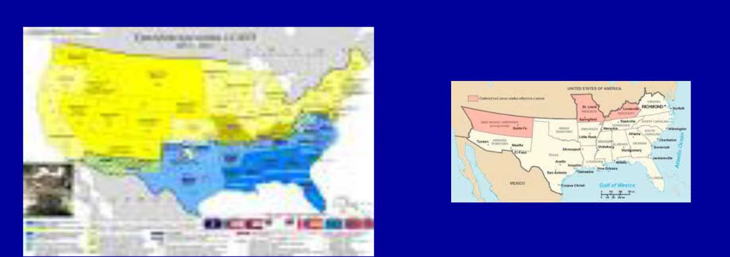
рики (англ.
Confederate States of America) — самопроголошена незалежна держава на півдні Сполучених Штатів Америки. Виникла внаслідок відокремлення південних штатів, які намагалися зберегти рабовласницьку систему. Це призвело до Громадянської війни між Північчю й Півднем.

Slide 21
• Союз суверенних держав, що обєдналися на підставі міжнародного договору для досягнення певних цілей, спільного здійснення і координації ряду напрямків державної діяльності при збереженні в інших питаннях повної самостійності
• Британська Співдружність націй (Великобританія та колишні колонії, домініони, початок 1867 р.; офіційно з 1947 р., коли Британська Співдружність надала незалежність колоніям: Індії, Пакистану, Бірмі (М'янма) 54 держави);
• СНД (1991 р.)

Slide 22
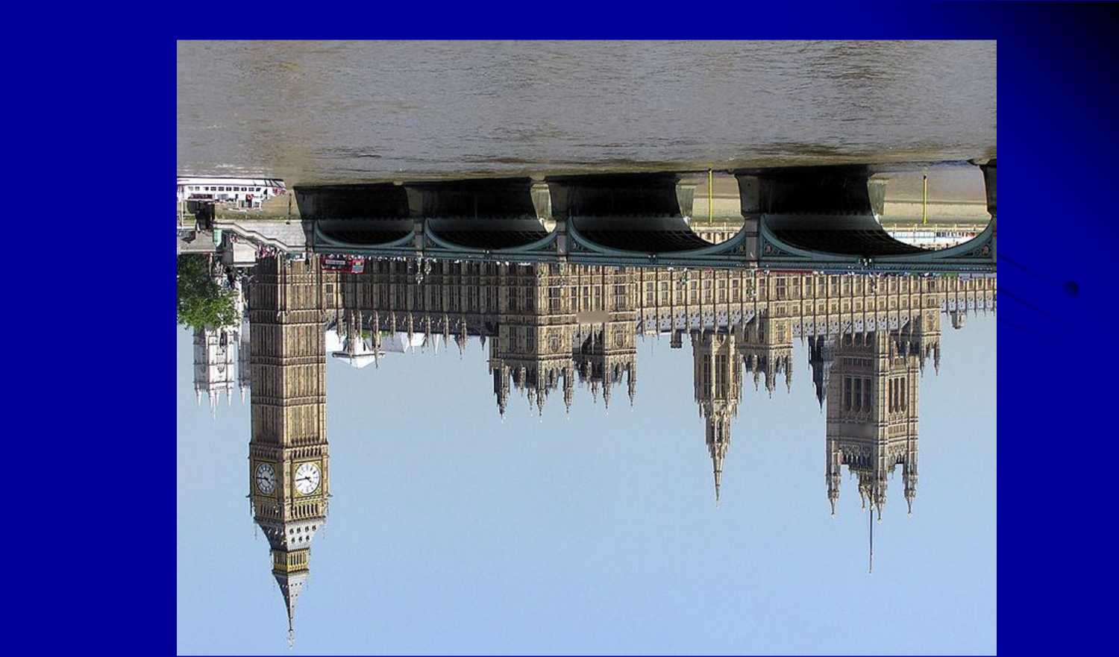
■ППГ
вііпяиіі
AiHemeudeu KiraitfAg tieueu иилчосіаіонініоаа

Slide 23
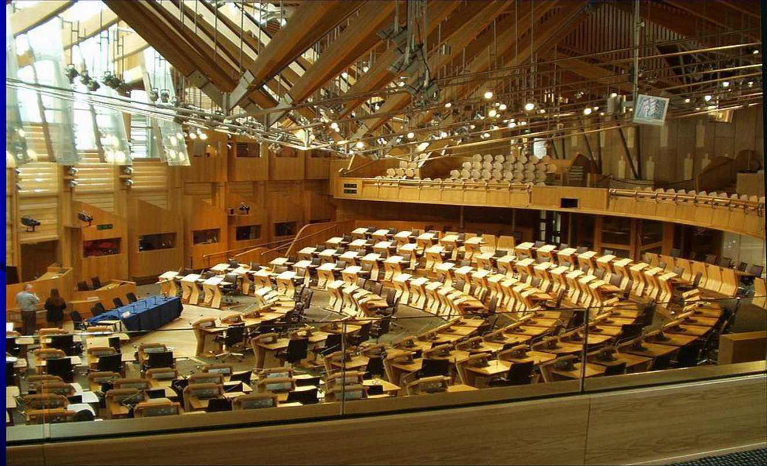
Зал засідань шотландського парламенту (однопалантний)
1707 р. об'єднання Англії та Шотландії

Slide 24
• Союз суверенних держав, що об'єдналися на підставі міждержавного договору для посилення інтеграційних зв'язків держав, що входять до нього, і еволюції у бік конфедеративного обєднання
• Європейський Союз (1993 р.) відповідно до Маастрихського договору 1992 р.
• Рада Європи - європейське співтовариство держав, Статут підписаний і ратифікований у 1949 р. (48 держав, Україна з 1995 р.)

Slide 25
• приводить до заснування в 50-х роках XX століття Європейських співтовариств (ЄС) — оригінальних за своєю правовою природою інтеграційних утворень, що мають риси як держави, так і міжнародної організації.
• Європейськими співтовариствами є Європейське співтовариство (до 1992 р. — Європейське економічне співтовариство) та Європейське співтовариство з атомної енергії.
• До 2002 року діяло також Європейське співтовариство вугілля і сталі.

Slide 26
• Завдяки діяльності ЄС формується
• acquis commu-nautaire (фр. — буквально «надбання співтовариства») — правова система Європейського Союзу, включаючи акти законодавства ЄС (але не обмежуючись ними), прийняті в межах Європейського Співтовариства, спільної зовнішньої політики та політики у сфері безпеки, спільної політики у сфері юстиції та внутрішніх справ.

Slide 27
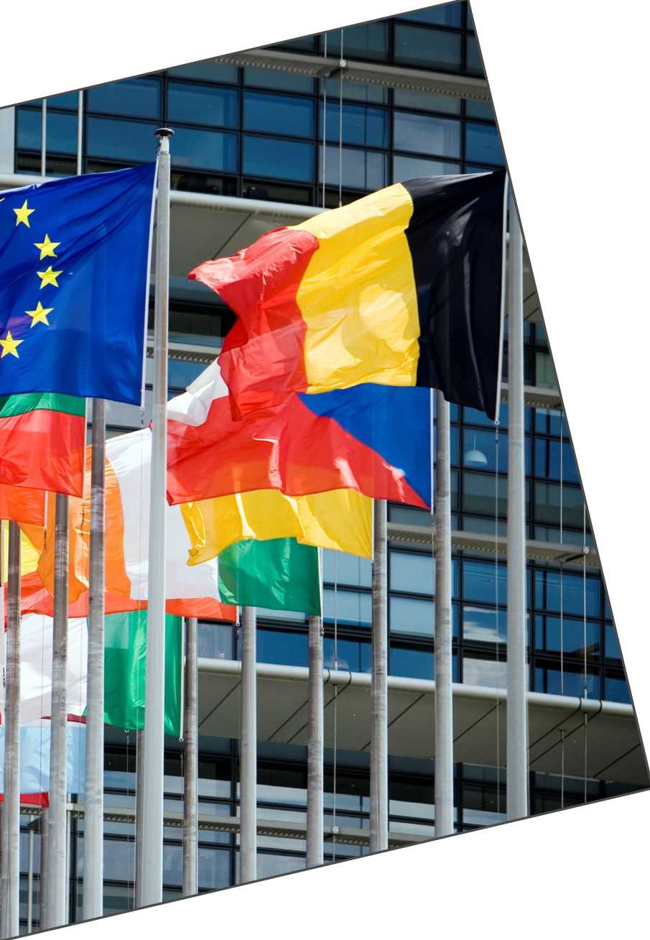
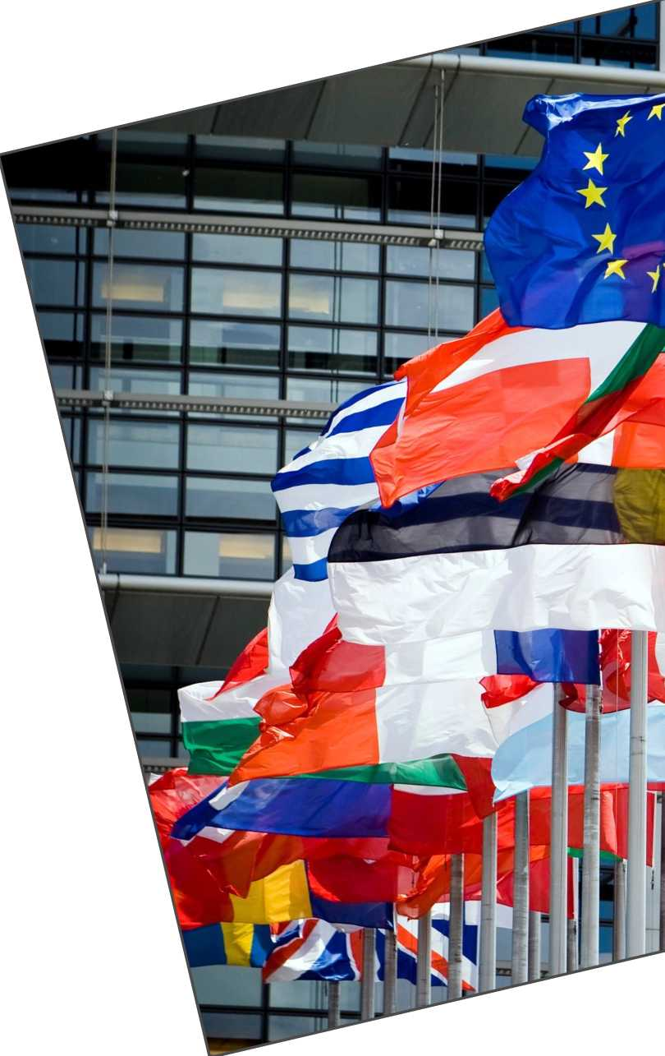

Slide 28
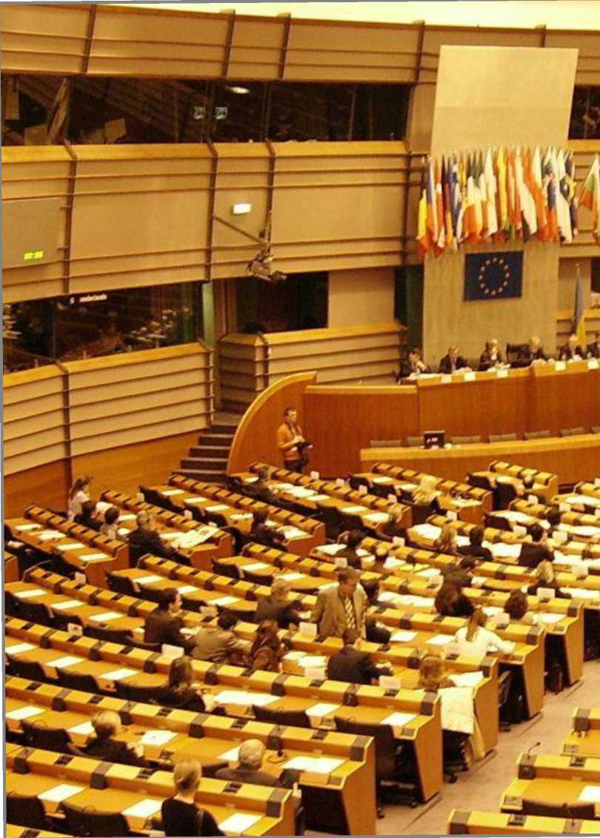
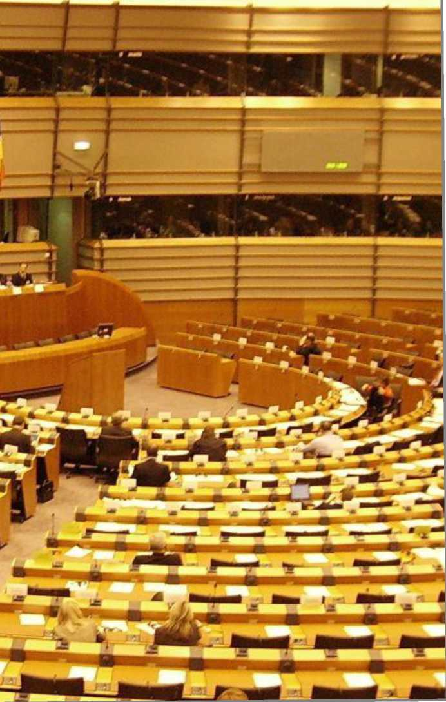

Slide 29

ДЕРЖАВНИЙ (ПОЛІТИЧНИЙ) РЕЖИМ
ДЕМО • ЛІБЕРАЛЬНИЙ
_{w} • КОНСЕРВАТИВНИЙ
КРАТИЧНИЙ • радикальний
• ВІД НЕДЕМОКРАТИЧНОГО ДО ДЕМОКРАТИЧНОГО
• ВІД ДЕМОКРАТИЧНОГО ДО НЕДЕМОКРАТИЧНОГО
• ГІБРИДНИЙ
ПЕРЕХІДНИЙ
• АВТОРИТАРНИЙ: РЕВОЛЮЦІЙНИЙ, СТАБІЛІЗАЦІЙНИЙ, МОДЕРНІЗАЦІЙНИЙ
• ТОТАЛІТАРНИЙ: РАСИСТСЬКИЙ, ФАШИСТСЬКИЙ, ВІЙСЬКОВО-ДИКТАТОРСЬКИЙ, МУСУЛЬМАНСЬКО ФУНДАМЕНТАЛІСТСЬКИЙ
НЕДЕМОКРАТИЧ НИЙ

Slide 30
Ознаки режиму
Народ бере участь у формуванні органів державної влади; існує виборний шлях формування органів державної влади; змагальний характер формування вищих органів влади; наявність контролю суспільства за діяльністю органів влади;
Демократичного
Народ відсторонений від формування органів державної влади; існує монополія влади (однієї особи, групи осіб); централізація влади; заборонено політичну опозицію; відсутній розподіл влади;
Авторитарного
Абсолютна концентрація влади в одному центрі; монополія влади єдиної політичної сили; жорсткий контроль за опозицією; монополія на ідеологію; командно-адміністративна система управління; повний контроль над особою та суспільством;
Тоталітарного

Slide 31
Гібридний режим
• 1) диктабланда (лібералізація економіки без демократизації політики - Сальвадор, Гватемала);
• 2) демокрадура (демократизація політики без демократизації економіки - Заїр, Габон. Кенія);
• 3) неконсолідована демократія (виборний спосіб формування органів влади, гарантування певних свобод особи, але нестабільність правління - Румунія, Бразилія;

Slide 32
Дякую за увагу

